Slide 1
Xấp xỉ hàm Gaussian 2 chiều
bằng mạng MLP (PyTorch)
Bài tập lớn 01 – Học sâu
Ảnh hưởng của số mẫu A, số nơ-ron B và số tầng ẩn C
Thành viên:
Bùi Đức Trường – 3123411319
Nguyễn Thị Ánh Trâm- 3123411306
Nguyễn Thị Ngọc Trúc – 3123411313
Lê Thị Thanh Tuyền - 3123411332
Notes:
Giới thiệu đề tài: dùng MLP xấp xỉ hàm Gaussian hai chiều, cài đặt hoàn toàn bằng PyTorch, khảo sát 3 yếu tố A, B, C.

Slide 2
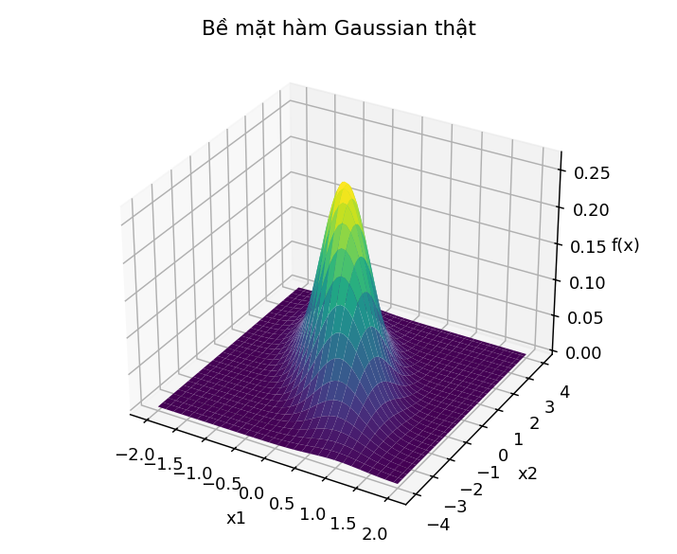
Mục tiêu và bài toán
f(x) = 1/(2π√det C) · exp(−½ (x−μ)ᵀ C⁻¹ (x−μ))
μ = [0, 0], C = [[0.3, −0.5], [−0.5, 2]]
Miền: x₁ ∈ [−2, 2], x₂ ∈ [−4, 4]; đỉnh f(μ) ≈ 0,269
MLP: 2 đầu vào → 1 đầu ra ŷ ≈ f(x)
Train / validation / test độc lập; test chỉ để đánh giá cuối
Khảo sát có kiểm soát: A (số mẫu), B (nơ-ron), C (số tầng)
Notes:
Công thức Gaussian, tham số μ và C. Đỉnh f(μ)=0,269. Hệ số tương quan -0,645 nên sống núi nghiêng.

Slide 3
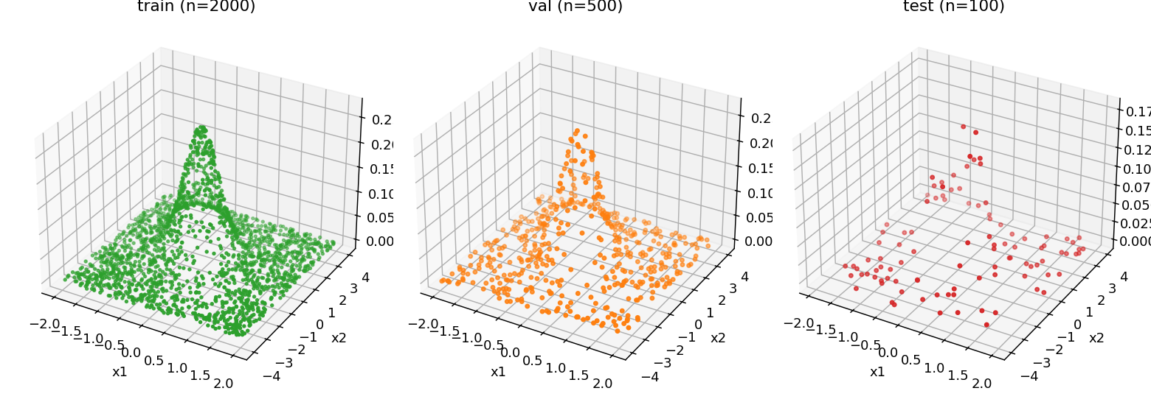
Dữ liệu: sinh, chia và khảo sát
2000 / 500 / 100
42 · 43 · 44
0 – 0,269
x/[2,4], y/f(μ)
train pool / val / test
seed của 3 tập
khoảng giá trị của y
chuẩn hóa cố định
Notes:
Ba tập độc lập bằng seed cố định; chuẩn hóa bằng hằng số suy ra từ công thức nên không rò rỉ.

Slide 4
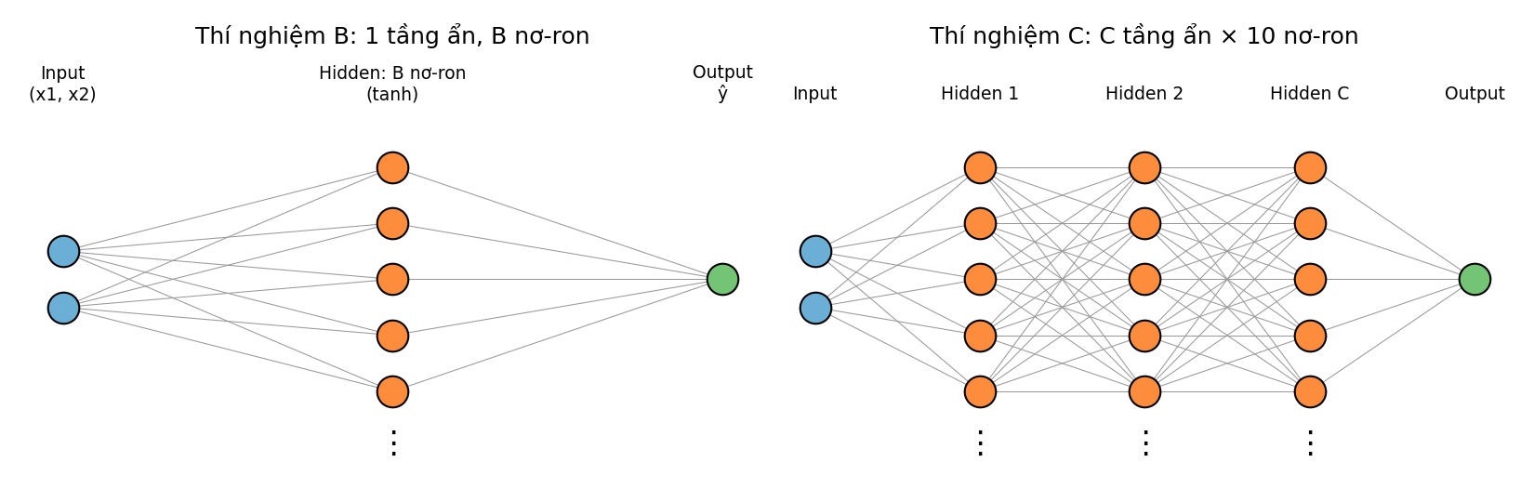
Sơ đồ MLP và thành phần PyTorch
nn.Module + nn.Linear
TensorDataset + DataLoader
MSELoss + Adam
Checkpoint tốt nhất
MLP tùy biến số tầng/nơ-ron
batch 32, shuffle có seed
lr = 1e-2, 200 epoch
theo validation MSE
Notes:
Mô hình dùng tanh ở tầng ẩn, đầu ra tuyến tính. Dùng nn.Module, nn.Linear, DataLoader, MSELoss, Adam.

Slide 5
Vòng lặp huấn luyện tự xây dựng
for epoch in range(epochs):
model.train()
for xb, yb in loader:
pred = model(xb)
loss = criterion(pred, yb)
optimizer.zero_grad()
loss.backward()
optimizer.step()
model.eval()
with torch.no_grad():
val = criterion(model(Xv), yv)
if val < best_val:
best_state = deepcopy(
model.state_dict())
model.train()/eval() và torch.no_grad() dùng đúng ngữ cảnh
Checkpoint theo validation, nạp lại sau khi train xong
Metric: MSE, MAE, RMSE, R² (đơn vị gốc của y)
Test chỉ dùng cho báo cáo cuối
Notes:
Đây là phần demo code: forward, loss, zero_grad, backward, step; eval + no_grad cho validation; deepcopy state_dict để checkpoint.

Slide 6
Thiết lập thực nghiệm A / B / C
Baseline: A = 1000 · 1 tầng 10 nơ-ron · tanh · Adam lr 1e-2 · batch 32 · 200 epoch · 3 seed (0, 1, 2)
A – Số mẫu
B – Độ rộng
C – Độ sâu
A = 200, 400, …, 2000
B = 1…10, mở rộng 16, 32
C = 1…6 tầng ẩn
B = 10, C = 1
A = 1000, C = 1 (+ bổ sung A = 100)
mỗi tầng 10 nơ-ron, A = 1000
Notes:
Baseline và quy tắc: mỗi nhóm chỉ đổi một yếu tố; 3 seed; báo cáo trung bình ± độ lệch chuẩn.

Slide 7
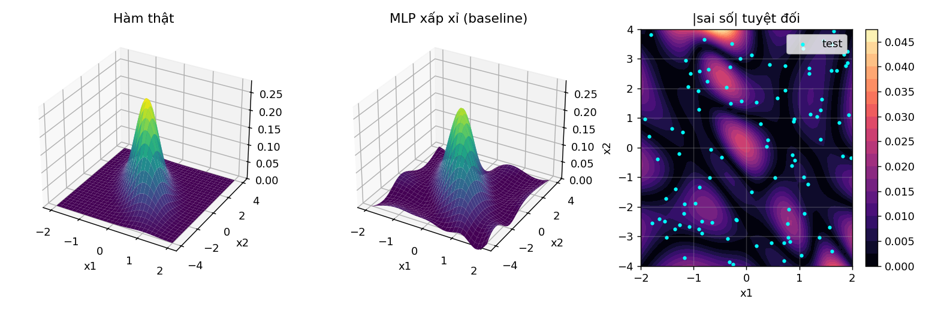
Baseline: mô hình bắt được đỉnh Gaussian
7,12×10⁻⁵
6,88×10⁻³
8,44×10⁻³
0,956
test MSE
test MAE
test RMSE
test R²
Notes:
Baseline seed 0. Còn gợn nhẹ ở vùng phẳng và biên; best epoch 198 cho thấy chưa hội tụ hoàn toàn.

Slide 8
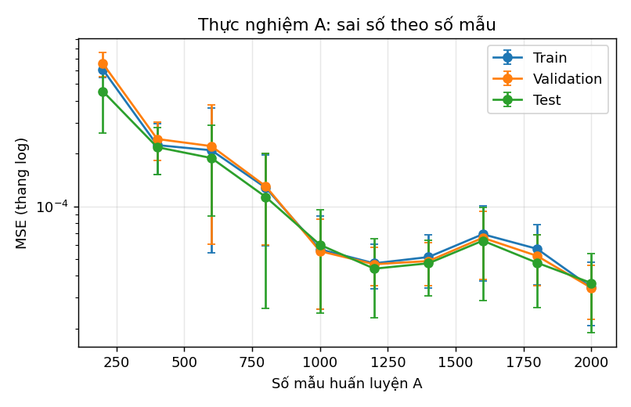
A – Nhiều dữ liệu hơn giúp, rồi bão hòa
12,5×
test MSE giảm, A: 200 → 2000
Giảm mạnh tới A ≈ 1000, sau đó chững
Dao động nhỏ hơn độ lệch chuẩn giữa các seed
Train ≈ val ≈ test: không quá khớp
Thời gian tăng tuyến tính theo A
Notes:
Test MSE giảm 12,5 lần từ A=200 đến 2000; train, val, test sát nhau nên không quá khớp.

Slide 9
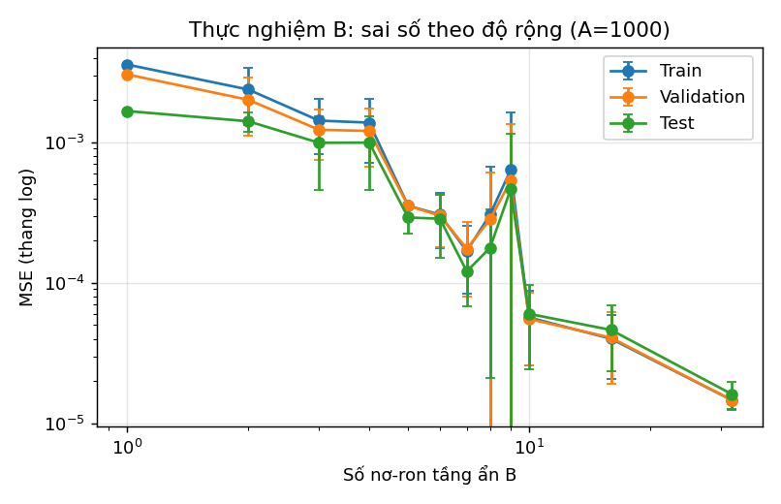
B – Nhiều nơ-ron hơn: hết thiếu khớp
R² < 0
R² 0,99
B = 1
B = 32
B = 1 không tạo được “ngọn đồi”: thiếu khớp
Giảm theo B nhưng không đơn điệu (B = 9: khởi tạo xấu)
Ở A = 1000 chưa thấy quá khớp
Notes:
B=1 có R² âm: thiếu khớp. B=9 có phương sai lớn do một seed kẹt. B=32 đạt R² 0,99.

Slide 10
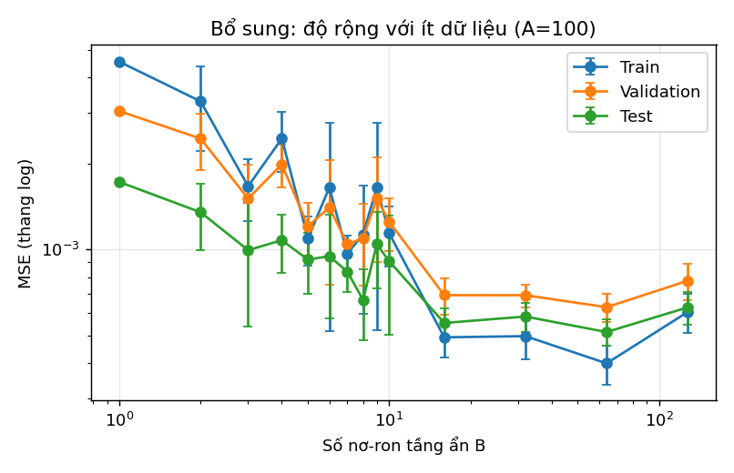
Bổ sung: ít dữ liệu (A = 100) có quá khớp không?
+40–57%
val so với train, B = 16–64
Khoảng cách tổng quát hóa nhẹ
Không có đường test hình chữ U: nhãn không nhiễu, hàm mượt
MSE không dưới ≈ 5×10⁻⁴: giới hạn bởi 100 mẫu
Notes:
Chỉ xuất hiện khoảng cách train/val 40-57% ở B=16..64; không có đường U vì dữ liệu mượt, không nhiễu.

Slide 11
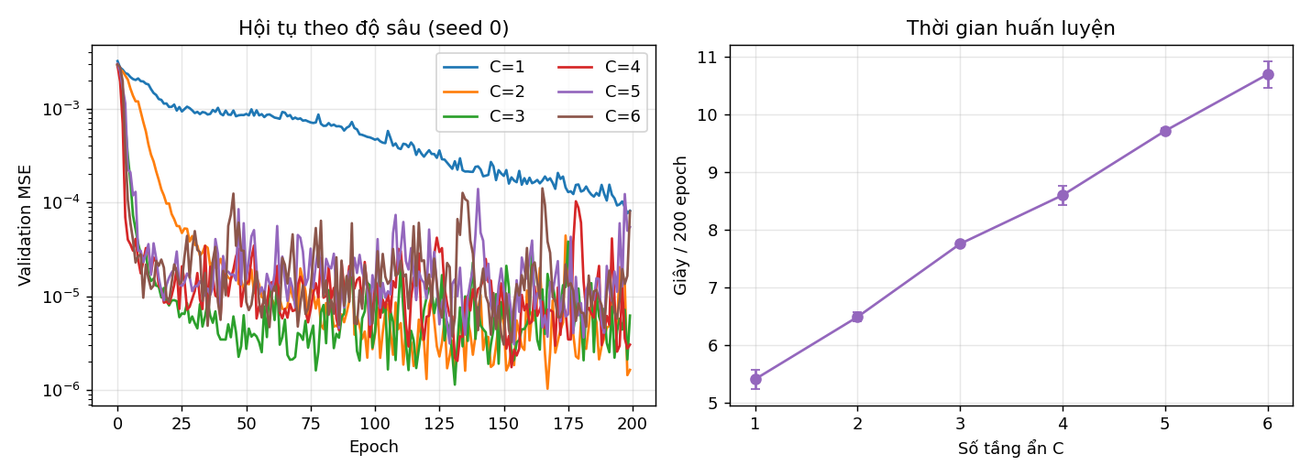
C – Tầng thứ hai tạo khác biệt lớn nhất
43×
test MSE giảm, C: 1 → 2
C ≥ 2: R² ≈ 0,999, bão hòa
Mạng sâu hội tụ nhanh nhưng dao động
Thời gian 5,4 s → 10,7 s (C: 1 → 6, máy tác giả)
Notes:
C=1 sang C=2 giảm 43 lần; từ 2 đến 6 bão hòa, chênh lệch nhỏ hơn độ lệch chuẩn. Thời gian tăng khoảng 1 giây mỗi tầng.

Slide 12
Tổng hợp và lựa chọn mô hình
Cấu hình | Số tham số | Test MSE | Test RMSE | R²
1 tầng × 10 (baseline) | 41 | 6,0×10⁻⁵ | 7,5×10⁻³ | 0,963
1 tầng × 32 | 129 | 1,6×10⁻⁵ | 4,0×10⁻³ | 0,990
2 tầng × 10 (chọn) | 151 | 1,4×10⁻⁶ | 1,2×10⁻³ | 0,999
3 tầng × 10 | 261 | 1,3×10⁻⁶ | 1,1×10⁻³ | 0,999
Cùng ngân sách tham số (129 vs 151), thêm độ sâu cho sai số thấp hơn ≈ 11 lần
Chọn 2 tầng × 10: gần tốt nhất theo validation, đơn giản và nhanh hơn C = 3–6
Chênh lệch giữa C = 2…6 nằm trong độ lệch chuẩn giữa các seed
Notes:
Mô hình khuyến nghị: 2 tầng x 10 nơ-ron, 151 tham số. Cùng ngân sách tham số, tăng độ sâu hiệu quả hơn tăng độ rộng (11 lần).

Slide 13
Kết luận, hạn chế, hướng cải tiến
Kết luận
Hạn chế
Cải tiến
A tăng → sai số giảm tới ≈ 1000 mẫu
B nhỏ gây thiếu khớp; C: 1 → 2 giảm 43×
Mô hình chọn: 2 × 10, R² ≈ 0,999
200 epoch, lr cố định: chưa hội tụ hết
Chỉ 3 seed, test 100 mẫu
Dữ liệu không nhiễu: ít quá khớp
LR scheduler, early stopping
Thêm seed, thêm nhiễu vào nhãn
So sánh ReLU/sigmoid, SGD/Adam
Notes:
Sẵn sàng demo: python src/run_experiments.py baseline và trả lời về quy trình train/validation/test.

